Slide 2
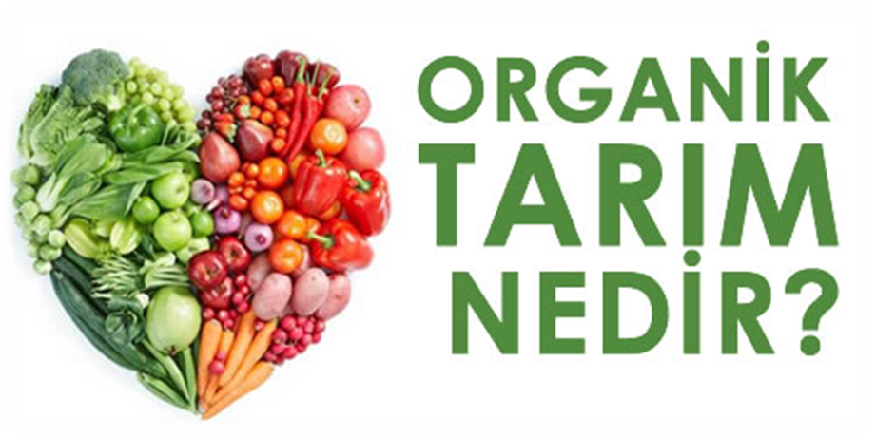
izin verilen girdilerle yapılan üretimden tüketime kadar her aşaması kontrollü ve sertifikalı bir tarımsal üretim sistemidir.
organik ürünlerin yetiştirilmesinden, satılmasına kadar geçen süreçte kendi özel prensip ve uygulamaları olan,
Üretimde insan sağlığı için zararlı olan kimyasal gübre ve ilaçları kullanmadan,
Organik tarım “gübresiz ve ilaçsız tarım”, “doğal tarım” veya “geleneksel tarım” değildir.

Slide 3
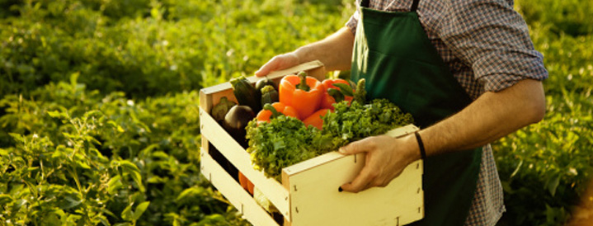
ORGANİK TARIM
Organik tarım kavramı hakkında birçok tanım bulunmaktadır.
Bu tanımlar bazı tartışmaları ve görüş ayrılıklarını da ortaya koymaktadır.

Slide 4
GÜNÜMÜMÜZDE KABUL EDİLEN TANIM
Organik Tarım: Ekolojik sistemde yanlış uygulamalar sonucu bozulan ve kaybolan tabii dengeyi yeniden tesis etmeye yönelik, insana ve çevreye dost üretim sistemlerini içermekte olup, esas olarak sentetik kimyasal tarım ilaçları, hormonlar ve yapay=sun’i=kimyasal gübrelerin sınırlandırılması ve kullanılmaması yanında organik gübrelerin kullanılması ekim nöbeti, toprak ve su muhafazası, kullanılan her türlü üretim materyallerinin her çeşit yabancı ot, hastalık ve haşerelere, hatta ters şartlara karşı direncini arttırma ve bütün bu söylenilenlerin kapalı bir sistemde ve kapama oluşturulmasını öneren, yetiştiricilikte sadece miktar artışını değil, aynı zamanda ürün kalitesinin de yükseltilmesini hedef alan dinamik alternatif bir üretim şeklidir.

Slide 5
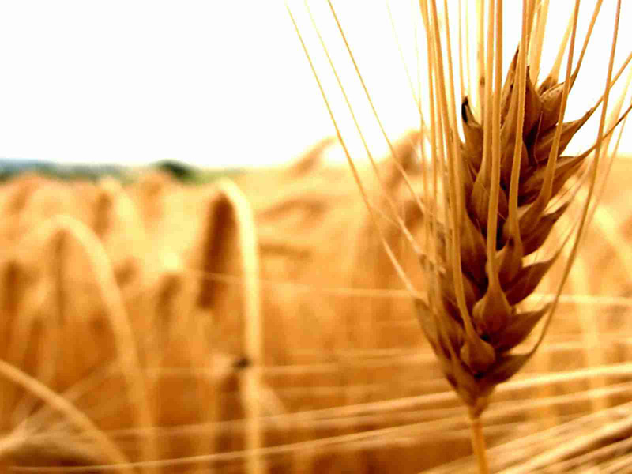
Organik tarım, dil farklılıkları nedeniyle farklı ülkelerde farklı isimlerle anılmaktadır. Örneğin,
İngiltere’de organik (organic),
Almanya’da ekolojik (ökologish),
Fransa’da biyolojik (bioloque) kelimeleri kullanılmaktadır.
Ancak bunlar genel olarak birbirleriyle eşanlamlı olarak kullanılmaktadır

Slide 6
Organik tarımda tarlada ürünlerin üretimden pazarlamasına kadar geçen süreçte kendine özgü prensip ve uygulamaları bulunmaktadır.
Organik tarım uygulamaları sadece gelişmiş ülkelerde değil, gelişmekte olan ülkelerde de yaygınlaşmaktadır.
Bu, özellikle gelişmiş ülkelerde tüketicilerin kendi sağlıklarını ve çevreyi korumaya verdikleri önemin giderek artması sonucu karşımıza çıkmaktadır.

Slide 7
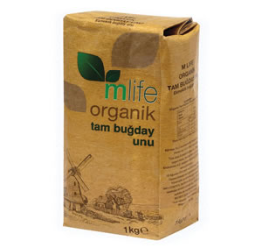
Buna paralel olarak, özellikle Avrupa, kuzey Amerika ve Okyanusya kıtalarında organik gıda pazarı gelişmektedir.
Gelişmiş ülkelerde yetiştirilemeyen organik ürünlere olan talep, uluslararası ticaretin gelişmesine sebep olmuştur.
Dolayısıyla, Türkiye gibi ekolojisi organik tarıma uygun gelişmekte olan ülkeler, gelişmiş ülkelerinden gelen talepleri karşılayabilmek için organik ürün üreticisi ve ihracatçısı konumuna gelmektedirler.

Slide 8
ORGANİK TARIMIN TARİHİ
Organik tarım ilk kez Avrupa ve Amerika Birleşik Devletleri (ABD)’nde başlamış ve daha sonra diğer ülkelere yayılmıştır. Organik tarıma olan ilginin artması ise çevre ve sağlık ile ilgili endişelerin artması ve sosyo-ekonomik koşulların gelişmesi gibi faktörlerden kaynaklanmaktadır.

Slide 9
Organik tarım ve gıda ürünlerine tüketici talebinin artması sonucu organik tarımı benimseyen çiftçi sayısı da doğal olarak artmıştır.
Bu talebin büyümesi aynı zamanda uluslararası ticareti de geliştirmiştir. Kendi ülkelerinde organik ürünler için iç pazar ve talep olmadığı halde bazı ülkeler, Avrupa’da yetişmeyen ve talep edilen organik ürünleri üretmeye ve ihraç etmeye başlamışlardır.

Slide 10
Organik tarım neredeyse dünyadaki tüm ülkelerde yapılmakta ve organik üretim alanları giderek artmaktadır. Organik Tarım Araştırma Enstitüsü (FİBL)’nün en son Küresel Organik Tarım İstatistikleri’ne göre 2009 yılında dünyada 160 ülkede yaklaşık 37.2 milyon hektar organik tarım alanı bulunmaktadır.

Slide 11
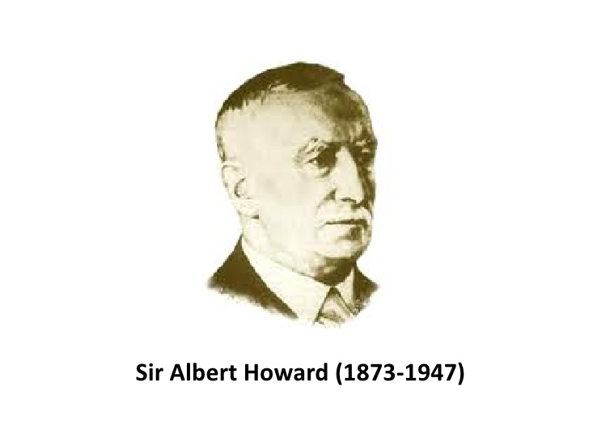
Sentetik kimyasal tarımsal girdilerin yarattığı olumsuz etkilerin hissedilmesiyle yüzyılımızın başlarında konvansiyonel tarım yöntemine alternatif sistem arayışları başlamıştır.
1910 yılında Albert Howard’ın “Tarımsal Vasiyetnamesi”, 1924 yılında Dr. Rudolf Steiner’in “Biyodinamik Tarım Yöntemi” çalışmaları kapsamında birçok Avrupa ülkesinde bu konuda duyarlı üretici ve tüketiciler bir araya gelerek ekolojik tarım çalışmalarına başlamıştır.

Slide 12
1970’li yıllara kadar devam eden çalışmalar 1972 yılında Uluslararası Organik Tarım Hareketleri Federasyonu’nun (IFOAM/International Federation of Organic Agriculture Movement) kurulmasıyla uluslararası nitelik kazanmıştır.
3 kıtadan 5 kurucu organizasyon tarafından oluşturulan IFOAM ,tüm dünyadaki ekolojik tarım hareketlerini bir çatı altında toplamayı, hareketin gelişimini sağlıklı bir şekilde yönlendirmeyi, gerekli standartlar ve yönetmelikler hazırlamayı, tüm gelişmeleri üyelerine ve tüm ilgili sektörlere aktarmayı amaçlamaktadır.

